Slide 1
Нижегородский радиотехнический колледж
Исследовательская работа
«Поклонимся великим тем годам»
Выполнил: обучающийся гр. 2РА-21-1У Усманов Дмитрий Алексеевич
Руководитель: Дмитриева Л.И., преподаватель
Нижний Новгород
2023 г.

Slide 2
Цель работы – проследить боевой путь своих прадедов
Задача работы -
узнать на каких фронтах воевали мои прадеды, в каких сражениях принимали участие, какие награды имели

Slide 3
Актуальность работы –
знание своей родословной способствует формированию человеческих ценностей и ориентиров

Slide 4
Старов Степан Семенович

Slide 5
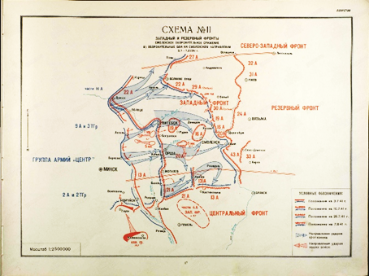
Карта боевых действий под Смоленском, 1941 г.

Slide 6
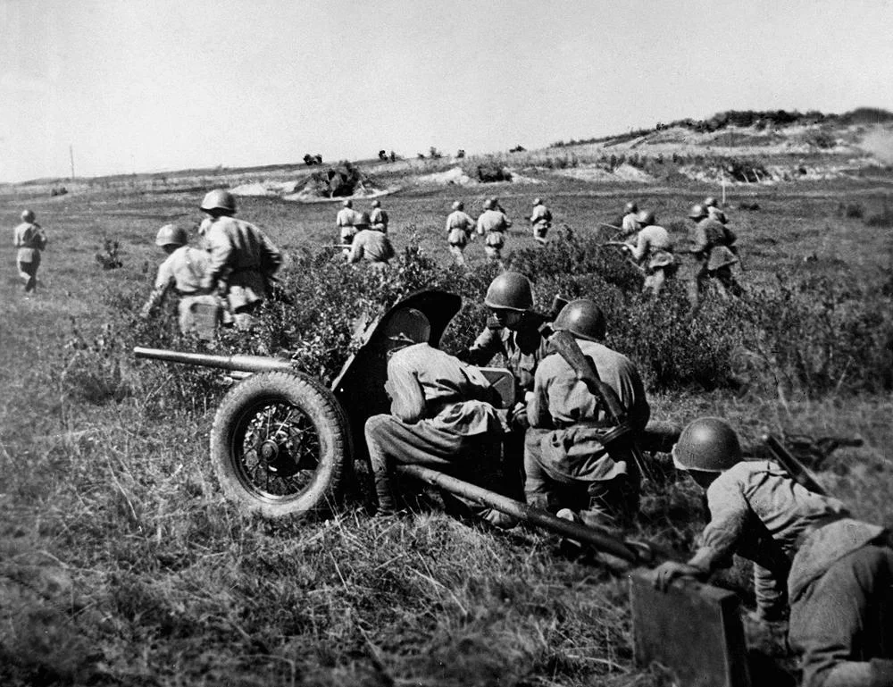
Артиллеристы под Смоленском, 1941г.

Slide 7
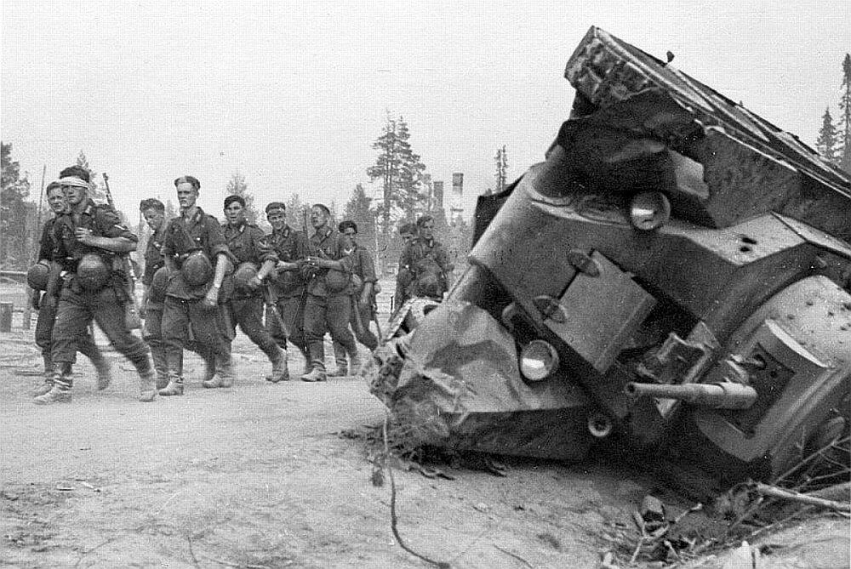
Наступление немцев под Смоленском, захлебнулось

Slide 8
Выписка из Центрального архива Министерства обороны

Slide 9
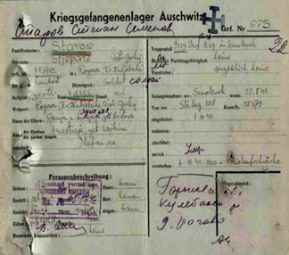
Из архива концлагеря Освенцим

Slide 10
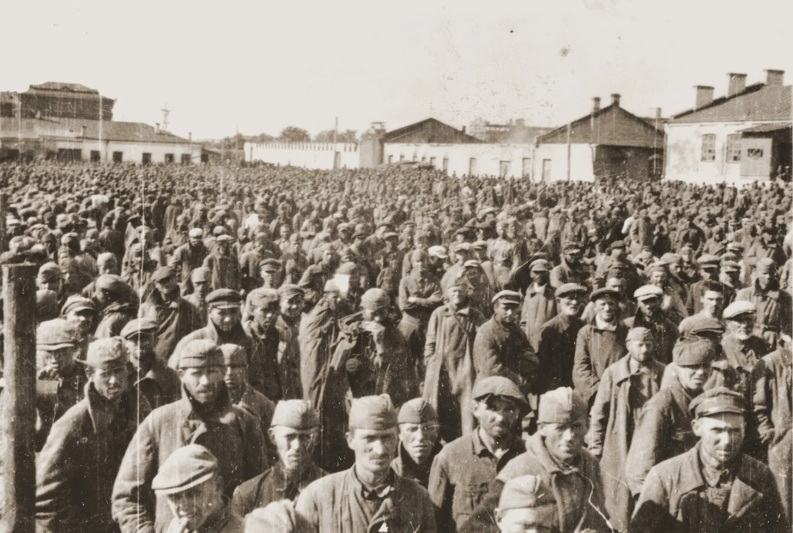
Концлагерь Освенцим

Slide 11
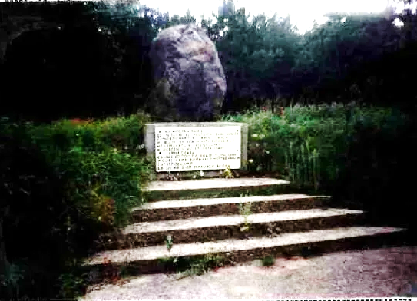
Памятник жертвам Освенцима

Slide 12
Книга памяти Нижегородской области

Slide 13
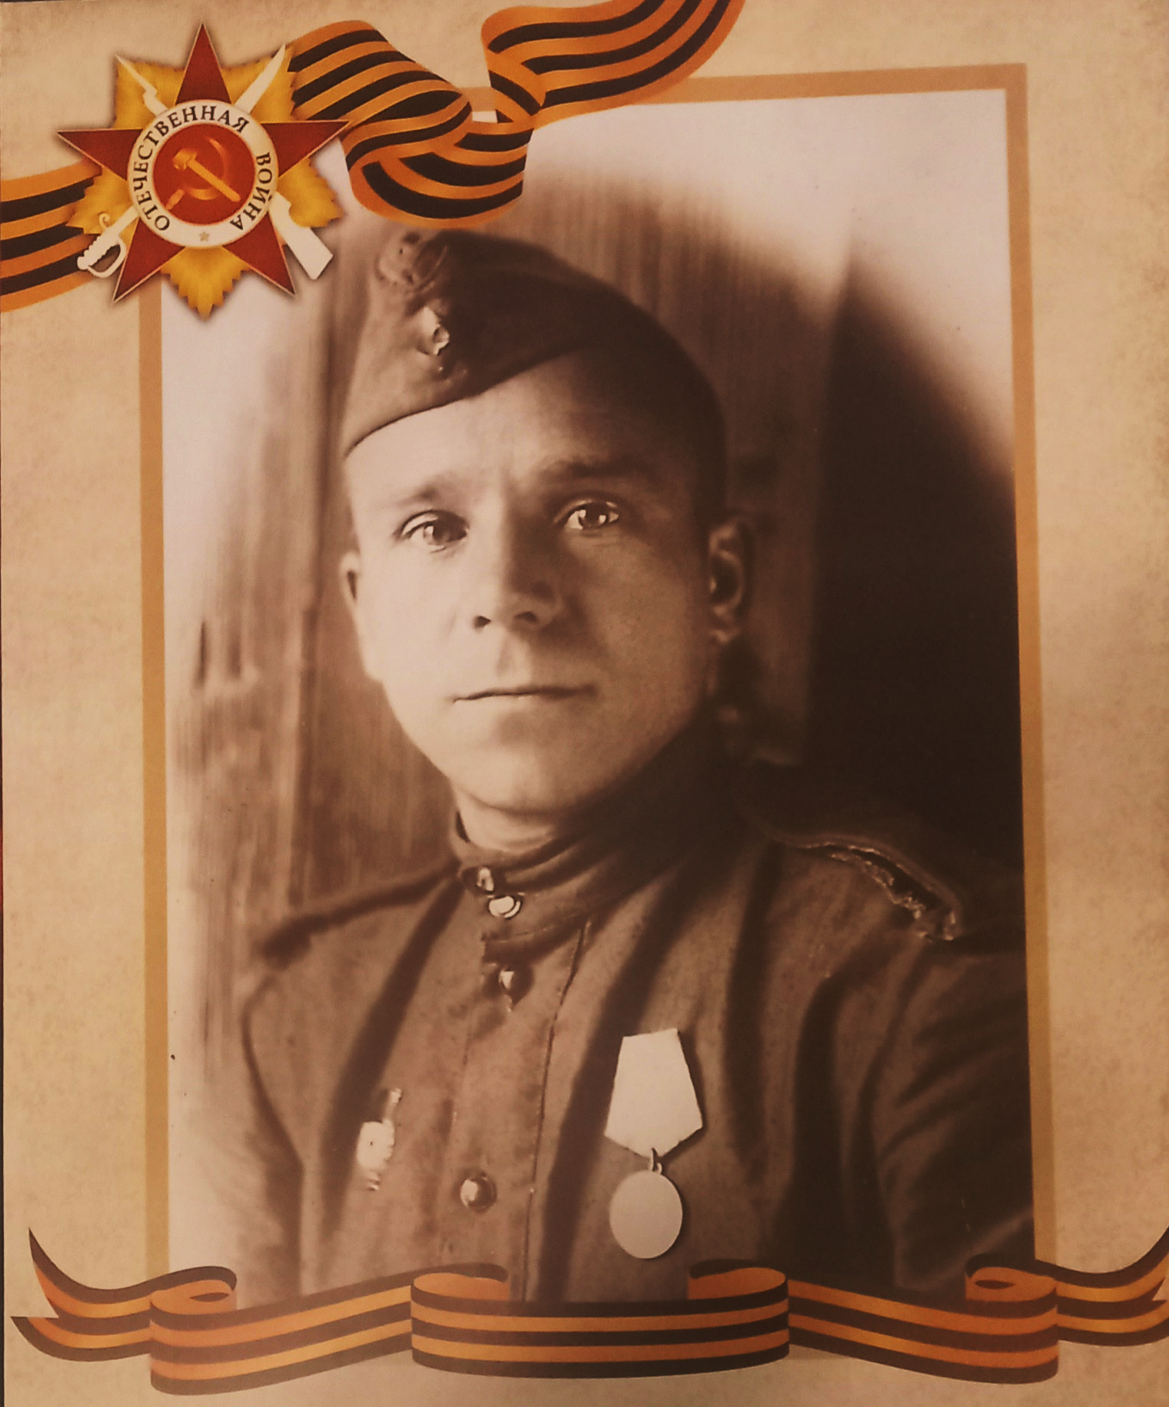
Синицын Виктор Иванович

Slide 14
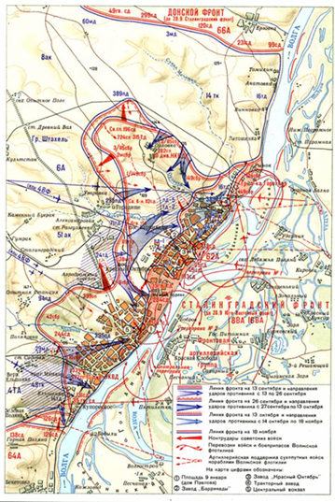
Карта боев в Сталинграде (сентябрь 1942г.)

Slide 15
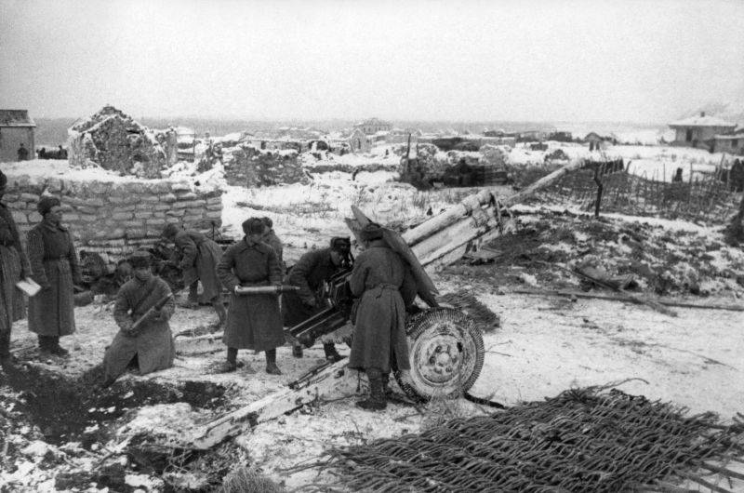
Советские артиллеристы ведут огонь под Сталинградом

Slide 16
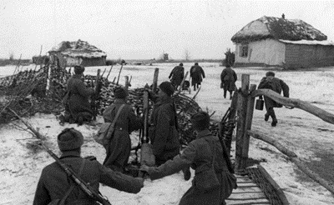
Расчет советского 82-мм миномета
прикрывает пулеметчиков

Slide 17
Операция «Уран»

Slide 18
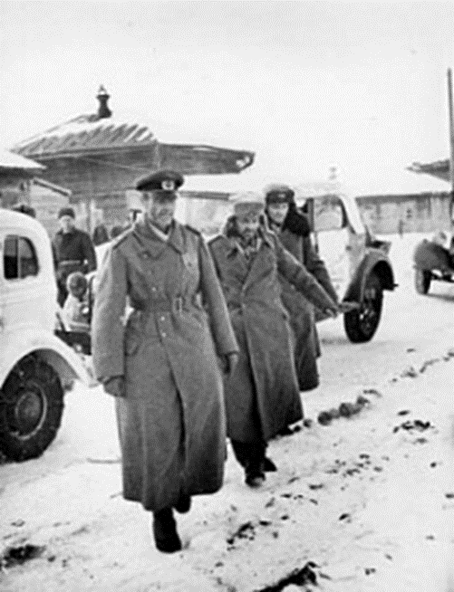
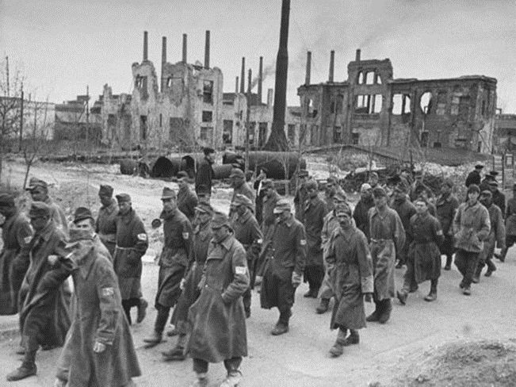
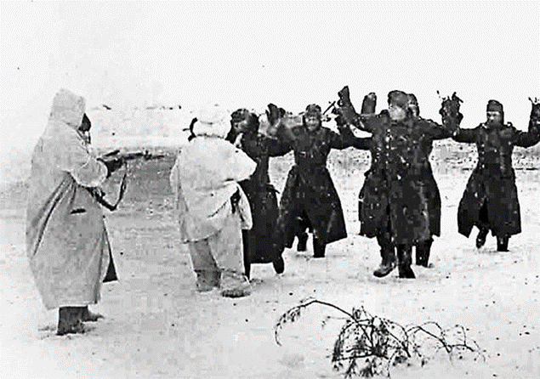
2 февраля 1943 г. – конец Сталинградской битвы

Slide 19
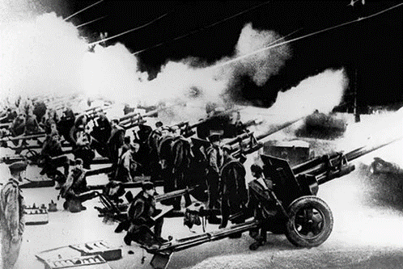
Контрартиллерийская подготовка перед началом Курской битвы

Slide 20
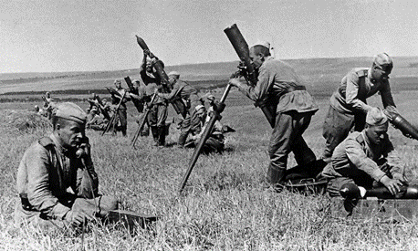
120-мм минометы ведут огонь

Slide 21
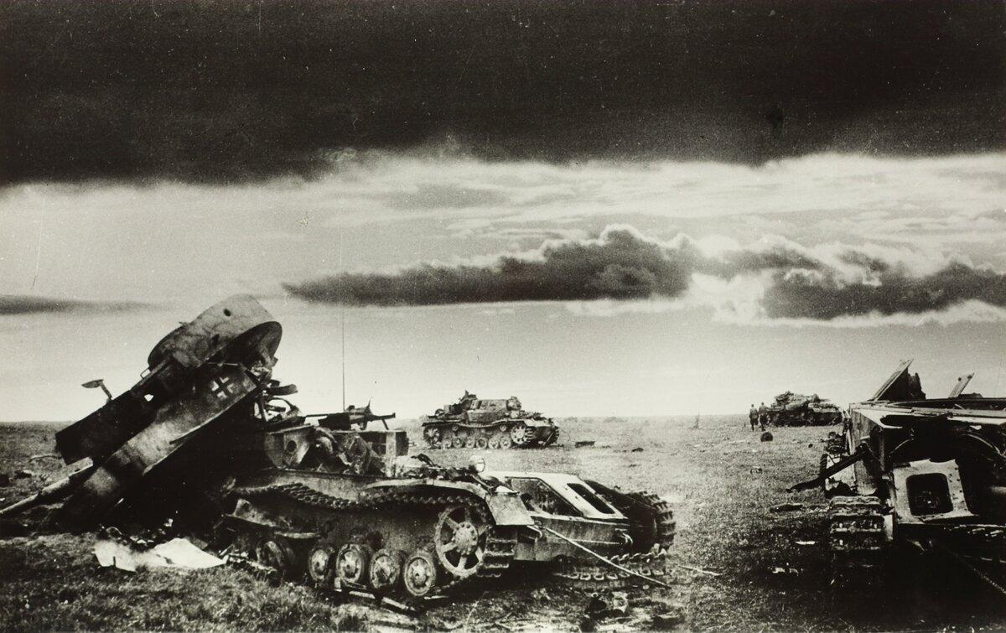
Подбитая немецкая техника (Курская дуга, 1943 г.)

Slide 22
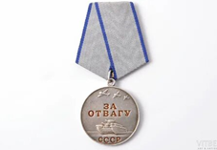
Медаль «За отвагу»

Slide 23
Выписка из Центрального архива Министерства обороны

Slide 24
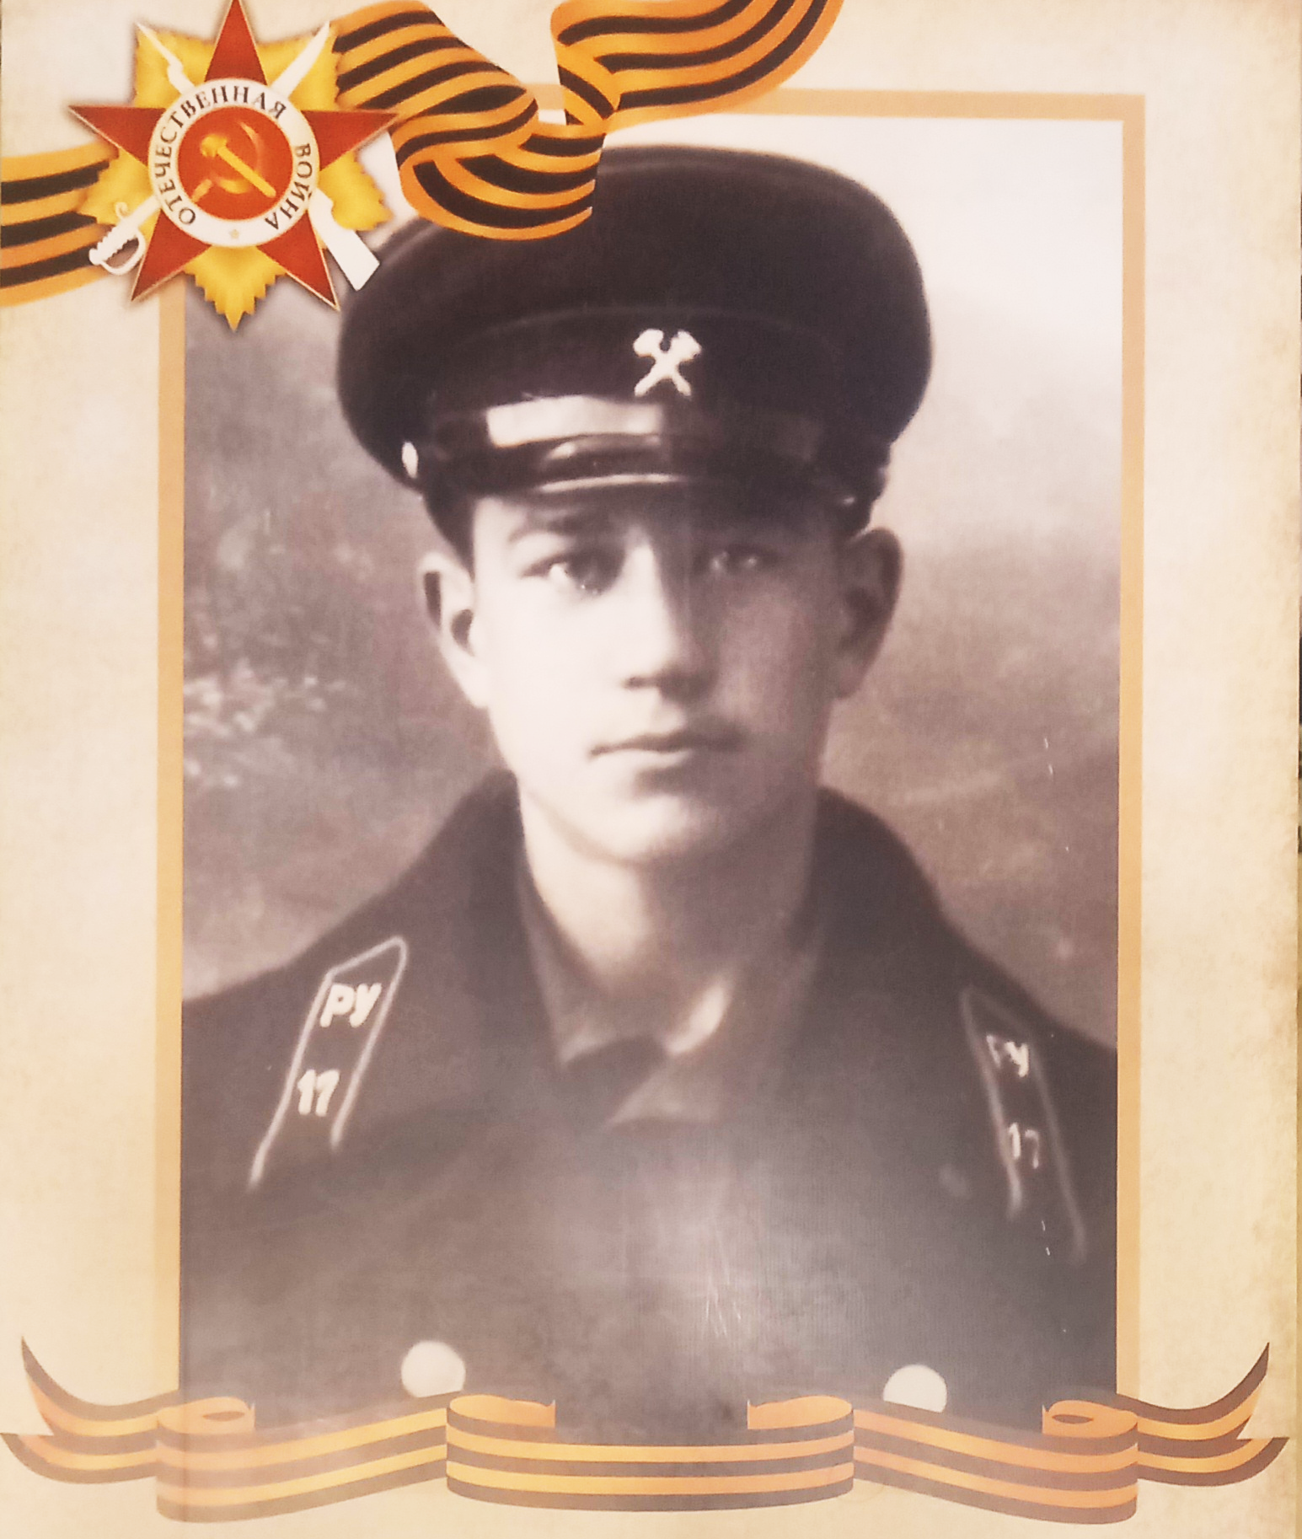
Гаврилов Евгений Иванович

Slide 25
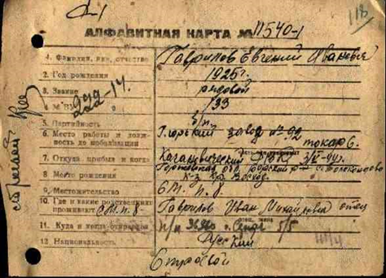
Учетная карта Гаврилова Е.И.

Slide 26
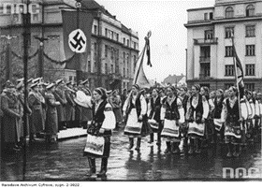
Западная Украина приветствует фашистских оккупантов

Slide 27
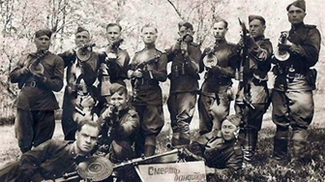
Красноармейцы, сражающиеся с бандеровцами

Slide 28
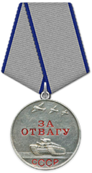
Медаль «За отвагу»

Slide 29
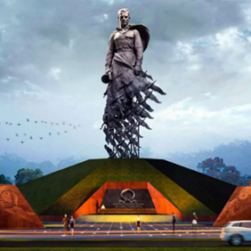
Мемориал Советскому солдату

Slide 30
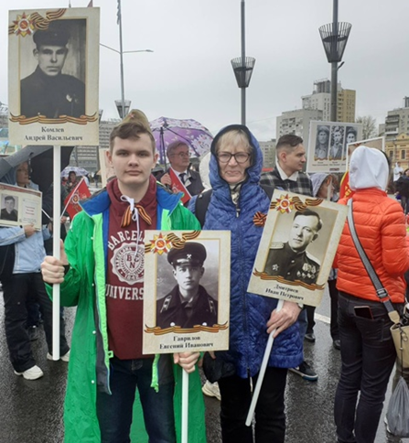
Бессмертный полк, 9 мая 2022г.
Нижний Новгород

Slide 31
Спасибо за внимание

